Slide 1
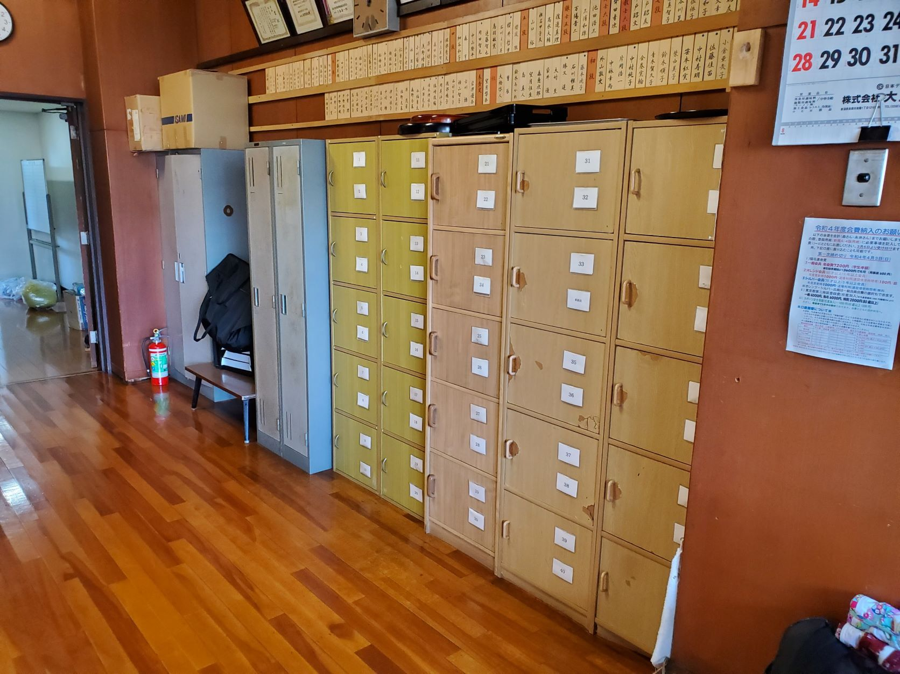
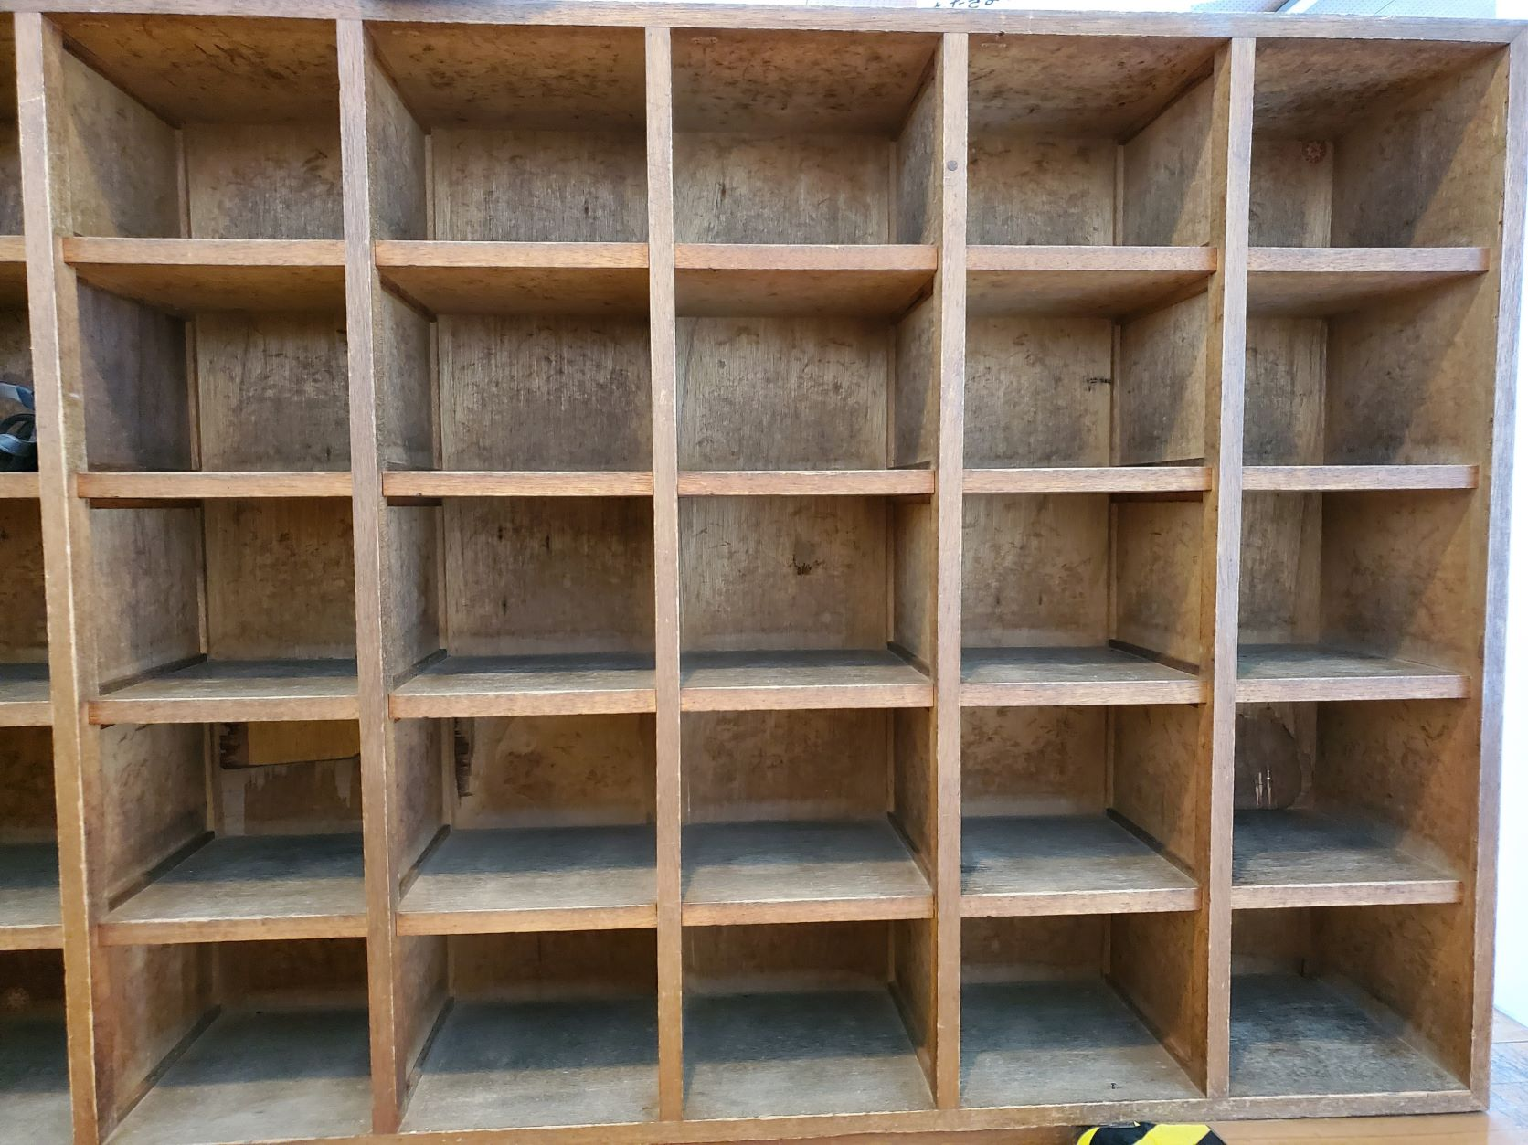
「福生市弓道場、個人ロッカーのオープン化について」 令和４年９月１１日 福生市弓道連盟会長 ＊オープン化とは：今まで個人ロッカーとして貸与されてきた個人ロッカーを一旦リセットし、何時でも、誰でも自由に個々人がロッカー利用を可能とすることです。 約２０年前、現在の個人ロッカーを設置し今日に至っています。当時、会員数は３０名ほどでしたので、１ロッカーを一人で使用することが可能でした。その後会員数の増加に伴い１ロッカーを２分割／４分割として会員の利便性を図ってまいりましたが、昨今これも限界が見えてきました。特に月例会時、会員のバック・リュック等を床に置かざるを得なくなると伴に、大型モニタを設置した関係で、皆様の居場所が大変狭く少なくなってきております。 標題のとおり、“福生市弓道場、個人ロッカーのオープン化”を行うこととしました。 会員の皆様には利便性等、大幅な変更となりますが、ご協力をお願い申し上げます。 オープン化のイメージ図 今後のスケジュール ９月 １０月 １１月 １２月 １月 会員への周知 ロッカー内撤去または移動 オープン化利用開始 ★弓と矢筒（含矢単体）は現状どおりとします。 ★撤去または移動が完了確認されたロッカーから順次、個々のドアを外し、個々人が自由に利用できるようにします。 よって“今後のスケジュール”と異なり、早め早めの作業（ドア外し）が生じます。 ★オープン化されたロッカーは、何時でも、誰でも、自由にお使いください。 ★稽古時、月例会時、バック・リュック等は、オープン化されたロッカーが空いていれば出来るだけここに入れてください。 ★もしロッカー荷物（整理不可／荷物を置きたい）等の会員は、会長（池田）まで連絡願います。個別に対処します。 ★１１月末までに残置されたロッカー内荷物は、整理の都合上、別のロッカーに移動することとします。 ！こんな時は？：「明日、明後日と稽古をします。オープンロッカーに置くことはできますか」＜－何時でも誰でも自由にお使いください。

